Slide 1
房 屋 租 赁 流 程
——系统填写演示及相关问题解答

Slide 2
目
员工房屋租赁申请流程
费用报销流程
常见问题解答
录
CONTENTS
Notes:
模板来自于 http://meihua.docer.com/
2

Slide 3
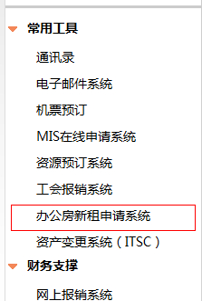
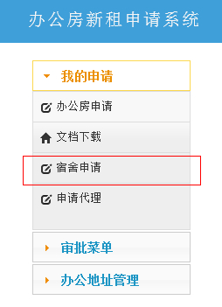
房屋申请流程 （以宿舍为例）
亚信员工工作平台
操作示图一 : 操作示图二 ：
可下载合同模板
管理办法等文件

Slide 4
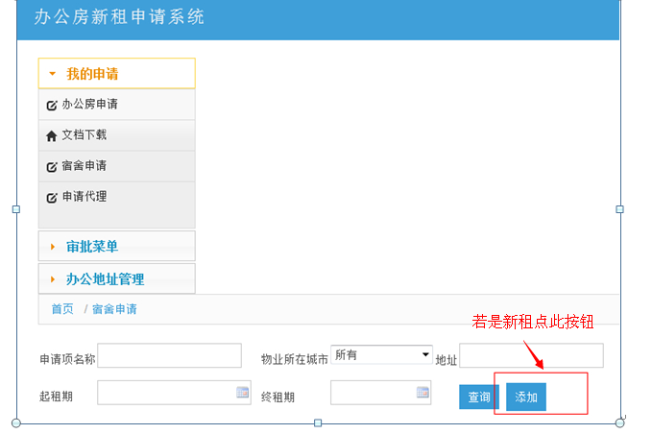
新租房屋（填写完提交后系统生成合同编号)
操作示图三：

Slide 5
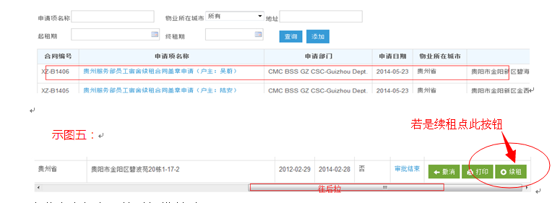
续租房屋（找到之前合同，页面最下方滚动轴往后拉看见 续租 按钮）:
操作示图四：
申请完毕后系统生成
合同编号
我的申请-宿舍申请 里面
续租：鼠标滚轮翻到页面最下方，然后往右拉

Slide 6
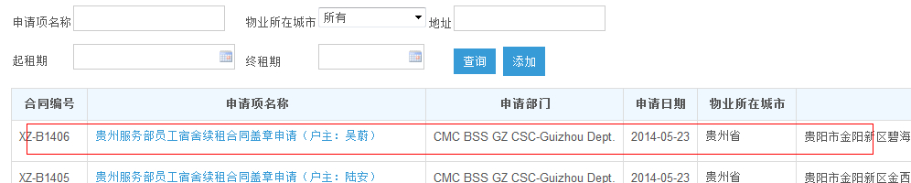
系统填写时候注意，附件上传合同模板(填写完成的)、房产证、房屋本人身份证复印件等材料。
线上审批结束后、以邮件的方式把“审批结束单”打印后的扫描件 + 合同、发给各事业部在北京的助理帮助盖章（或者联系陈玮 18792），盖章后邮件或快递给申请人。申请人走报销流程见下页。
打印审批结束单据的流程如下：
操作示图六 :

Slide 7
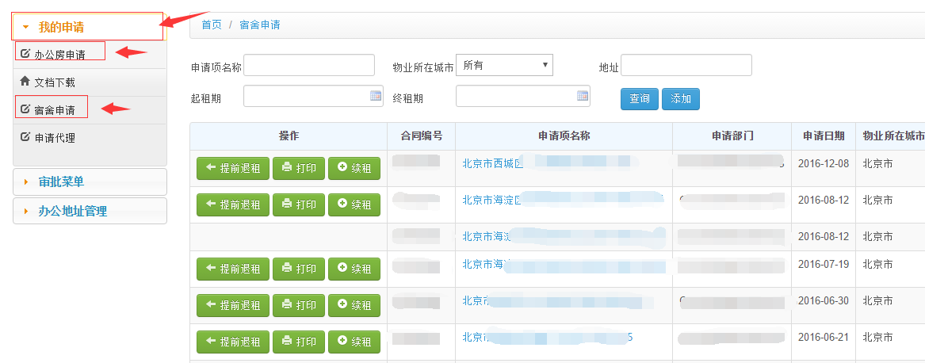
得到盖完章的合同 以后可以直接在系统中上传 盖章后的合同！
操作如下：
1选择我的申请下面的 办公房或者宿舍（根据您的要求选择）。
操作示图七：

Slide 8
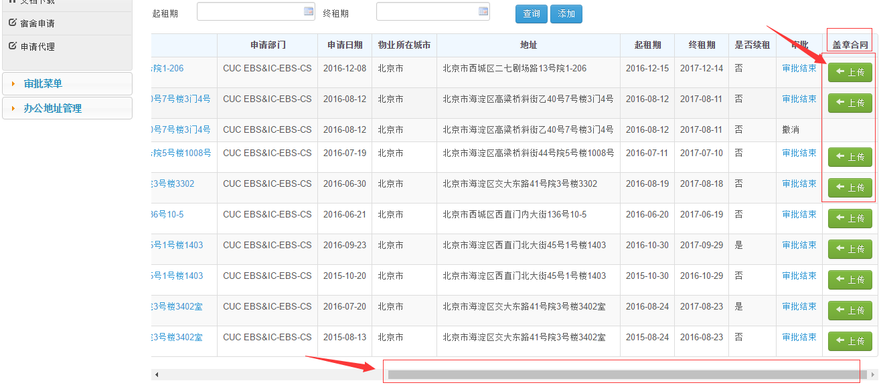
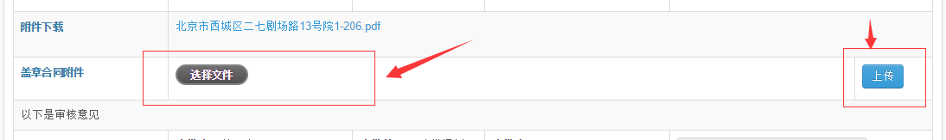
操作示图八：
往下翻，滚动条拖至最右边。盖章合同里面点击上传按钮。
点击上传后，进入主界面，点击选择文件，找到盖章合同选中并上传。最后选择保存即可。

Slide 9

Q&A

Slide 10
申请流程中被拒绝原因
1. 不上传附件
2. 不填写宿舍人员姓名
3. 无房屋所属证明（房产证、购房合同等一切可证明该房屋所属人的证明）
4. 无房主身份证
5. 无合同或者合同内容为空白
报销流程 ：
将盖过章合同扫描件上传至系统中后，三个工作日内会将合同信息录入报销系统，待录入后即可填报报销申请。
待报销申请审批结束后打印单据、贴上发票、附上租房合同+房产证、房东身份证复印件等资料一起寄给财务即可。

Slide 11
常见问题及解释 （一）：
Q: 为何系统显示审批完成后却还是无法在系统上提报销？
A : 所有审批结束后需将已盖好章的合同上传外租房系统进行备案后，才能提交报销。
Q ：外租申请线上流程审批结束后如何操作？
A ：线上审批结束后、以邮件的方式把“审批结束单”打印后的扫描件 + 合同、发给各事业部在北京的助理帮助盖章（或者联系陈玮 18792），盖章后将盖过章的合同扫描件，提交到外租房系统中，通过后将自动录入报销系统，待录入后即可填报报销申请。

Slide 12
常见问题及解释 （二）：
Q ： 登陆上去没有看见我要续租的那套房屋信息怎么办？
A ：先核实该房屋原先的管理员是谁，若该房屋原先的管理员非现在的申请人，需邮件zhouhx@asiainfo.com从后台将管理员更换成现在的申请人，之后可以继续操作，邮件中写清楚合同编号、变更原因及原管理员（姓名、工号、 NT账号）更换成xxx（姓名、工号、 NT账号）抄送原管理员，请他邮件协助确认。
Q ：填租房申请的时候里面涉及到数字的空都填不上怎么办？
A ：将输入法切换到英文输入法再试试。

Slide 13
常见问题及解释 （三）：
Q : 是不是所有新签的合同必须盖章，不盖公司公章行不行？
A : 合同全部要求加盖公司公章才能录入报销系统。
Q ：以前开发票的时候都是以个人名义开的，以后可不可以继续用个人名义？
A ：在合同到期前可以先开个人的，要自行和财务先行确认，但是合同到期后新签合同必须以公司名称签，和开公司抬头的发票。

Slide 14
常见问题及解释 （四）：
Q ：不知道是系统不稳定还是网络的问题，填写完毕以后，点击“提交”，页面就不动了。有时候需要反复填写提交，这个问题怎么办？
A ：可能是网络原因导致的 ，建议使用VPN，通过VPN登录公司网站。
Q ：在和房东谈的时候对方不愿意在没有签合同的情况下提供房屋资质及材料怎么办？
A ：可以先以公司委托人名义手动签署，随后将合同加盖公司公章。

Slide 15
常见问题及解释 （五）：
Q ：若是在审批过程中被领导拒绝打回，会从第一审批人那重新审批么？
A ：办公房申请不会，如果是办公房申请，行政部、法律部、 HRVP、CFO会打到VP那儿；宿舍问题会打回到第一审批人那边。
Q ：现在公司更名，我们的租房合同是以老名称签的，需要重新签吗？
A ：不需要重新签合同，向对方提供公司的更名通知及相关材料，对方可以开出新抬头的名称。

Slide 16
常见问题及解释 （六）：
Q ：申请宿舍点击添加按钮无效？
A ：可能是浏览器不兼容导致，尝试换成Google浏览器。
Q ：外租房报销时候 乙方主体变更的情况如何处理？
A ：签署租赁合同名称变更说明，并盖章,然后邮件中说明合同编号,并发送zhouhx@asiainfo.com进行备案。

Slide 17
常见问题及解释 （七）：
Q ：外租房合同附件无法上传？
A ：1进度条不动：点击保存或提交按钮。
2保存或提交报错：需要装FLASH插件支持

Slide 18
以上是为大家整理的一些问题，这些问题平时反应较多，请大家仔细阅读一下。
各位在平时申请过程中和报销过程中有什么问题可以及时记录下来并反馈给我，定期可以为大家统一答疑。
--- 区域行政支撑中心

